Slide 1
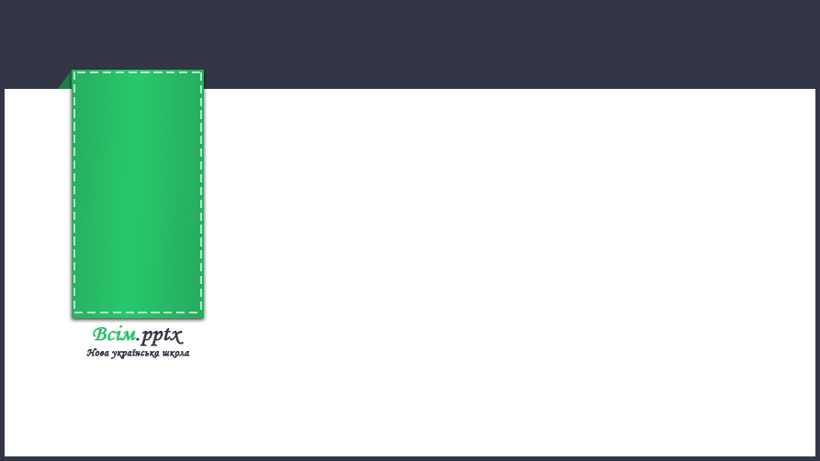
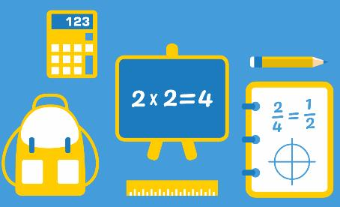
Математика
Сьогодні
Урок
№98
Порівнюємо число і математичний вираз.

Slide 2
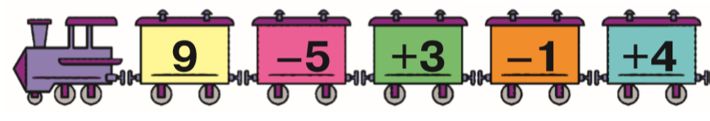
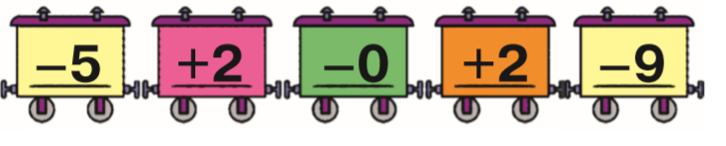
Сьогодні
29.03.2022
Виконай арифметичні дії.
Підручник.
Сторінка
101

Slide 3
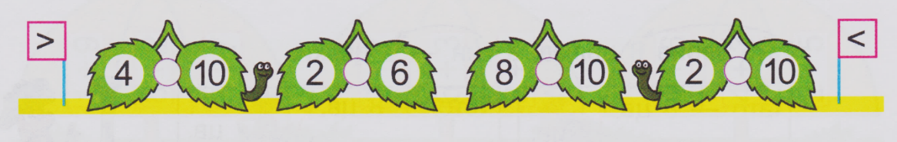

Сьогодні
29.03.2022
Порівняй числа. Усно визнач, на скільки в кожній парі одне число більше або менше за інше.
<
<
<
<

Slide 4

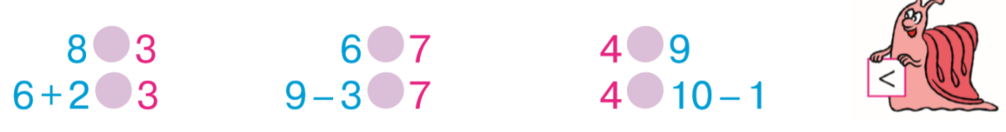
Сьогодні
29.03.2022
Порівняй числа в першому рядку стовпчика. Здогадайся, як отримана нерівність допоможе порівняти вираз і число в другому рядку стовпчика.
>
<
<
>
<
<
Підручник.
Сторінка
101

Slide 5
Сьогодні
29.03.2022
Правило.
Щоб порівняти математичний вираз і число, слід:
Знайти значення математичного виразу;
Порівняти одержаний результат із даним числом;
Поставити відповідний знак між математичним виразом і числом.

Slide 6
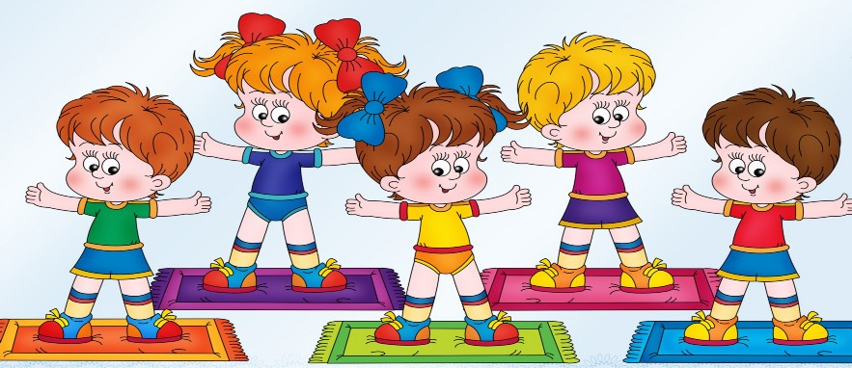
Сьогодні
29.03.2022
Рухлива вправа.

Slide 7
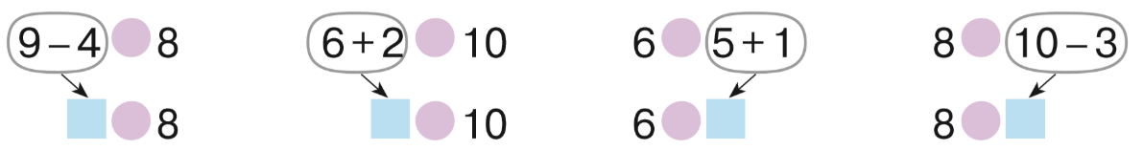




Сьогодні
29.03.2022
Виконай порівняння за схемами.
<
<
=
>
<
<
=
>
Підручник.
Сторінка
101

Slide 8
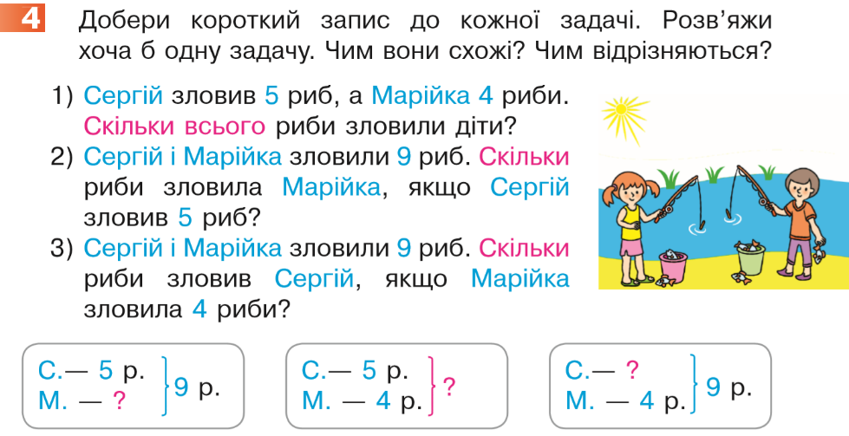
Сьогодні
29.03.2022
Добери короткий запис до кожної задачі. Розв’яжи хоча б одну задачу. Чим вони схожі? Чим відрізняються?
Підручник.
Сторінка
101
2
1
3

Slide 9
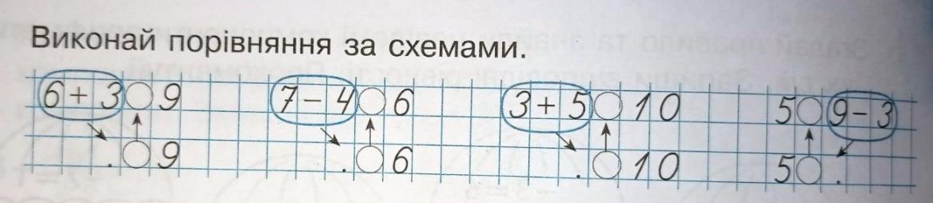




Робота в зошиті.
Зошит
Сторінка
32

Slide 10
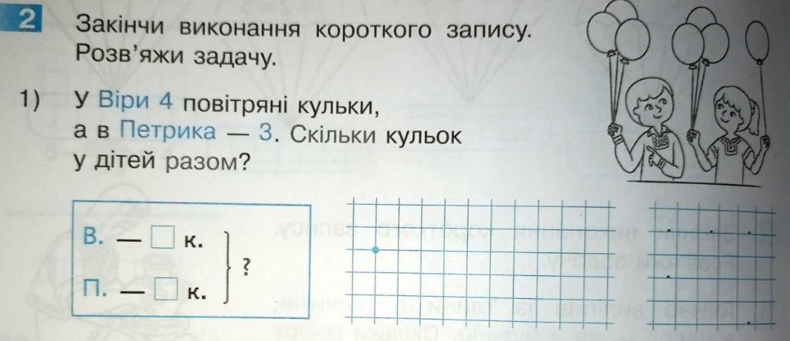







Робота в зошиті.
?
Зошит
Сторінка
32

Slide 11
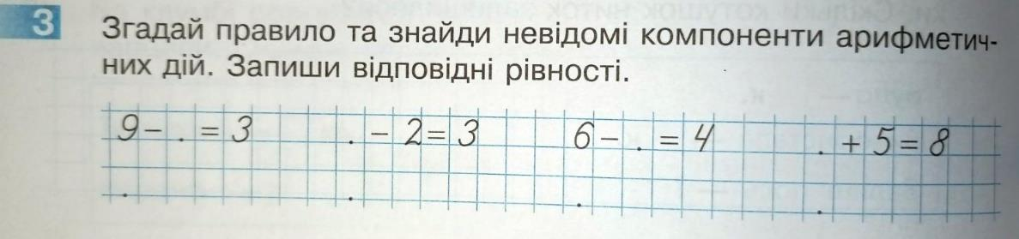








Робота в зошиті.
Зошит
Сторінка
32

Slide 12


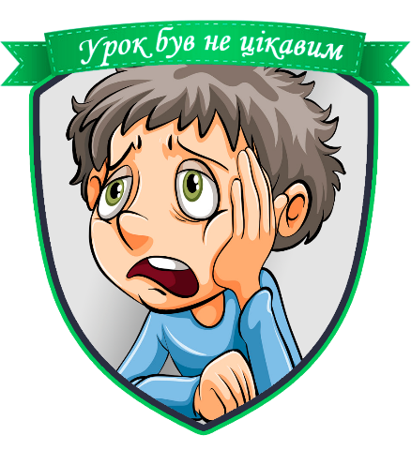
Сьогодні
29.03.2022
Рефлексія.

